Slide 1
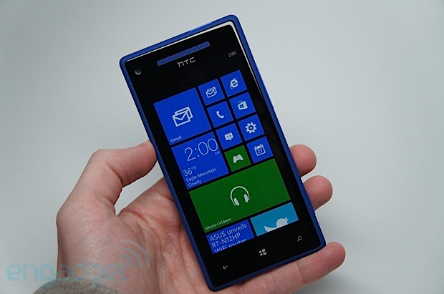

Windows Phone y el sector empresarial
Gestión de Aplicaciones empresariales en Windows Phone
Christmas Windows Phone Sessions
Javier Suárez Ruiz
javiersuarezruiz@Hotmail.com
@jsuarezruiz

Slide 2
Christmas Windows Phone Sessions
02/12/13 Introducción al diseño de Apps para Windows Phone
03/12/13 Desde Windows Phone 7 a Windows Phone 8
04/12/13 Desarrollando con MVVM
05/12/13 Windows Phone 8 Update 3. Cambios para los desarrolladores
09/12/13 Optimiza tus apps de Windows Phone 8
10/12/13 ¡¡¡NFC a tope!!!
11/12/13 Efectos alucinantes con Nokia Imaging SDK
12/12/13 Descubriendo Windows Phone App Studio
16/12/13 Diseño de Apps exclusivas para Windows Phone
17/12/13 Azure Mobile Services, desde las trincheras
18/12/13 Cimbalino Toolkit y Multilingual Toolkit
19/12/13 Distribución empresarial en Windows Phone 8
Notes:
http://blogs.msdn.com/b/esmsdn/archive/2013/11/25/christmas-windows-phone-sessions.aspx

Slide 3
Índice
¿Qué vamos a ver?
Windows Phone y la empresa
Distribución Empresarial
Company Hub
Preguntas y Respuestas

Slide 4
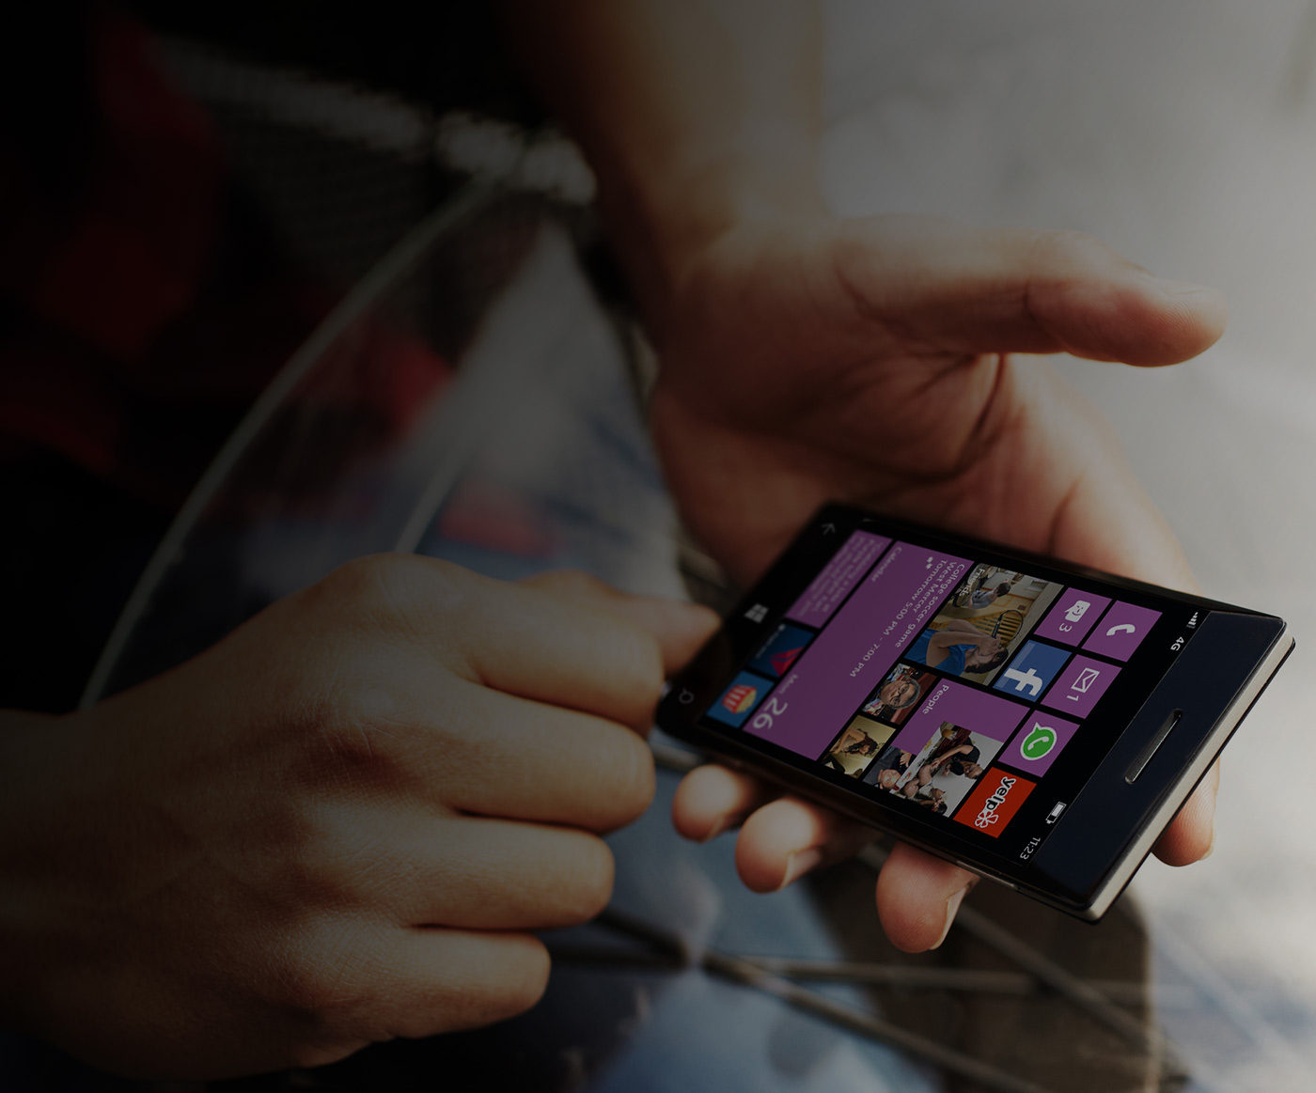
Objetivos:
Aprender todos los conceptos necesarios para distribuir una Aplicación Windows Phone a nivel empresarial.
Realizaremos todos los pasos necesarios para distribuir una Aplicación.
Crearemos un Company Hub donde añadiremos varias Aplicaciones disponibles.

Slide 5
1º
Windows Phone y la empresa

Slide 6
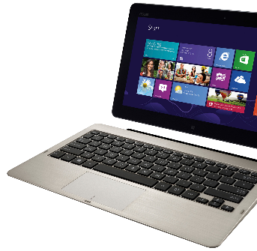
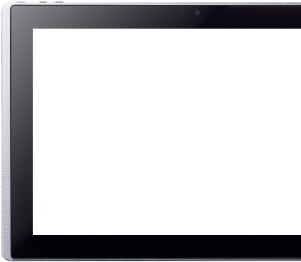
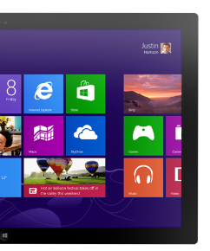
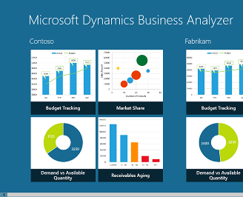
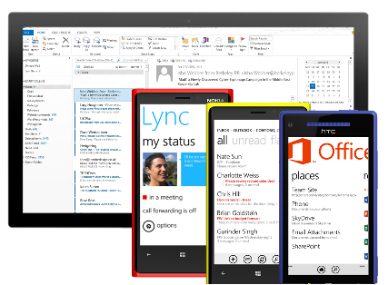
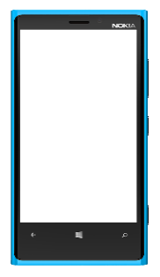

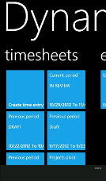
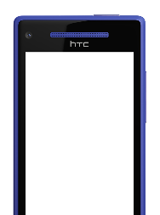

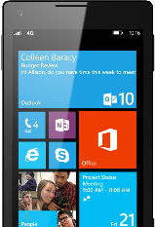
¿Porque Windows Phone es una gran elección a nivel empresarial?
Experiencia consistente entre dispositivos
Servicios que potencian la experiencia
Plataforma sólida para Apps móviles
Gestión de dispositivos unificada
Comparten core y la arquitectura de seguridad

Slide 7
Distribución de Aplicaciones

Slide 8
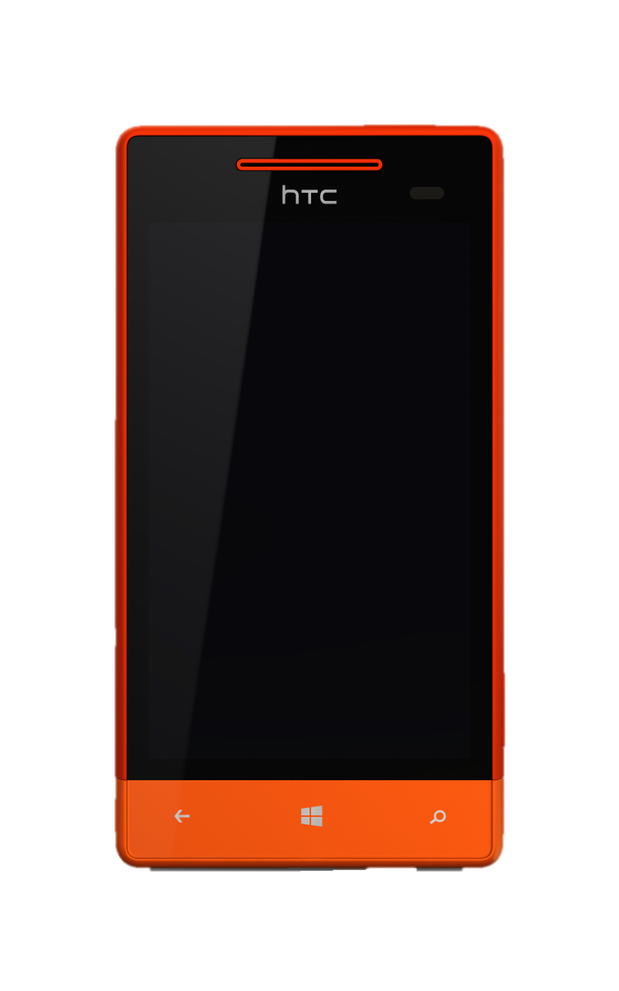
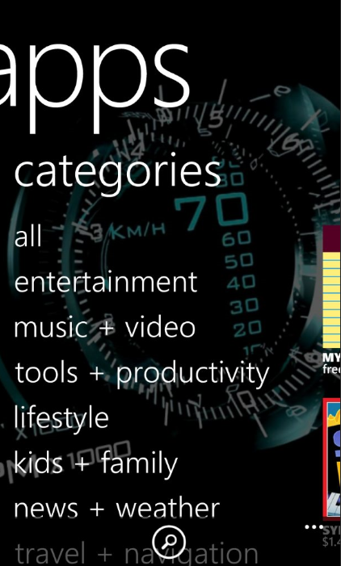

Apps Privadas VS Apps Públicas
Similitudes
Mismas APIs
(camera, BT, NFC)
El mismo modelo de seguridad en las Apps
Se usan las mismas herramientas de desarrollo (C#, XAML, Visual Studio 2012)
Diferencias
Creadas por y para la empresa
Disponibles para empleados de la empresa y partners
No se distribuyen mediante la Store
No requiren pasar certificación

Slide 9
Beneficios en el desarrollo de Aplicaciones privadas
No require pasar certificación ni tampoco distribuirse por la Store
Se pueden distribuir las Apps de manera privada
Se tiene control de que teléfonos pueden ejecutar las Aplicaciones
Actualizaciones rápidas de manera muy sencilla
Posibilidad de agruparlas en un Company Hub donde el empleado podrá encontrarlas disponibles junto a noticias, alertas, etc.

Slide 10
2º
Distribución Empresarial

Slide 11
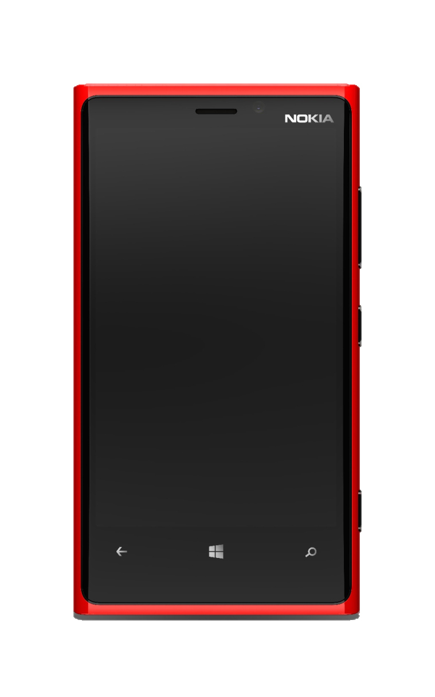
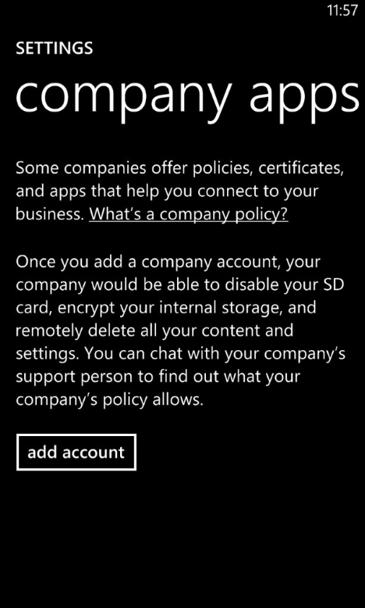
Gestionado vs administrado
Gestionado
Se utilizan soluciones MDM
Distribución automática del AET y del Company Hub
Tenemos acceso a todas las capacidades de MDM
Se puede desinscribir a un usuario con MDM
Un teléfono puede inscribirse a un solo Sistema MDM
Actualizaciones automáticas
Administrado
Distribución habitual mediante Intranet
Instalación manual del AET y del Company Hub
Sólo nos permite gestionar la distribucion de apps
El usuario se desinscribe mediente un reset del teléfono
Un teléfono puede inscribirse a multiples Comany Hubs simultáneamente.
Las actualizaciones son manuales.

Slide 12
Sistema de inscripción
Gestionado vs. Administrado
Característica | Gestionado | Administrado
Sistema de inscripción | Settings applet + MDM | Email/URL
Número de suscripciones | Limitado a 1 | Sin límites
Formas de instalación | MDM/company hub | Email/URL/company hub
Inventario de Apps | MDM | No
Actualizaciones automáticas | MDM | No
Cancelar la suscripción | Remoto y local | No

Slide 13
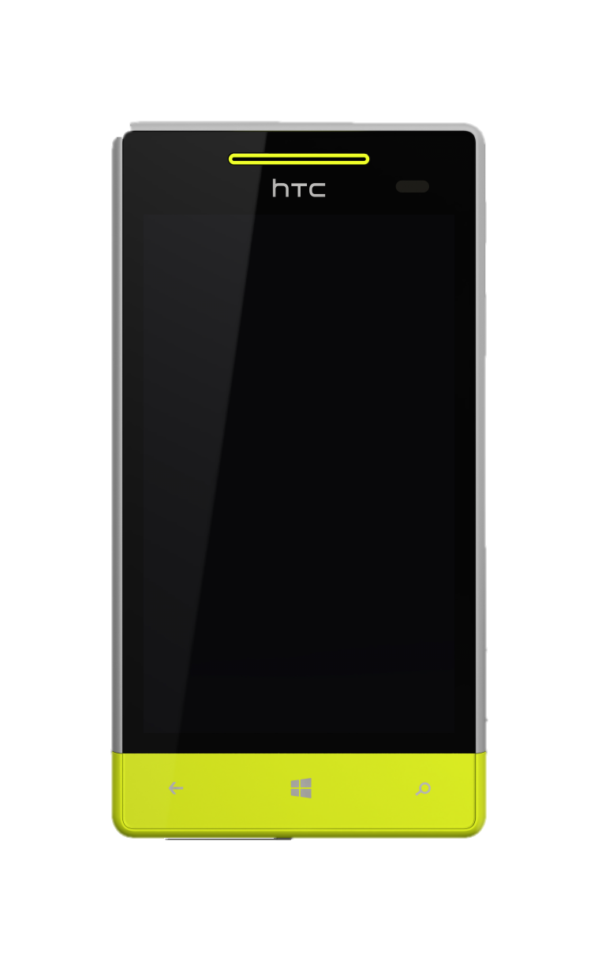
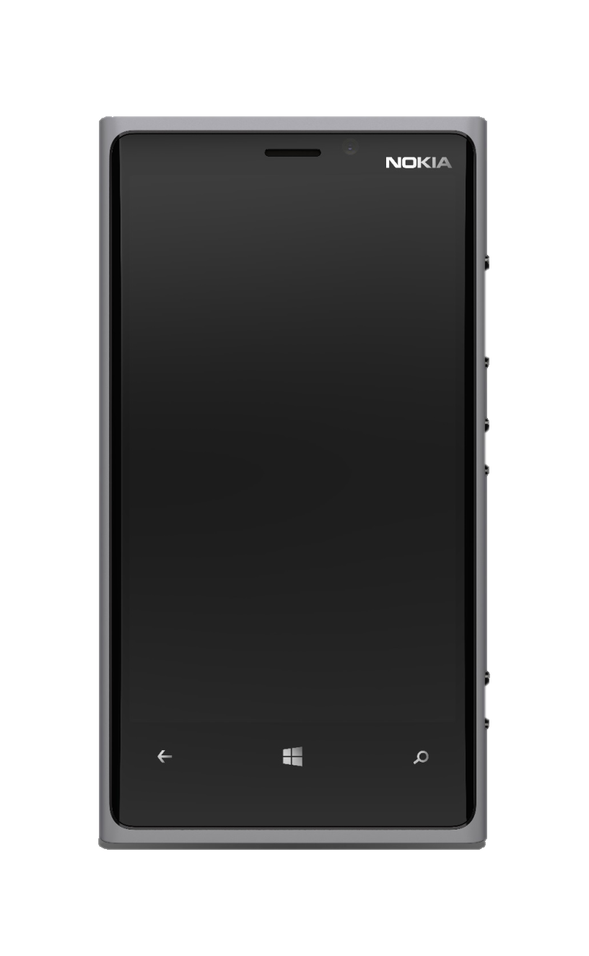
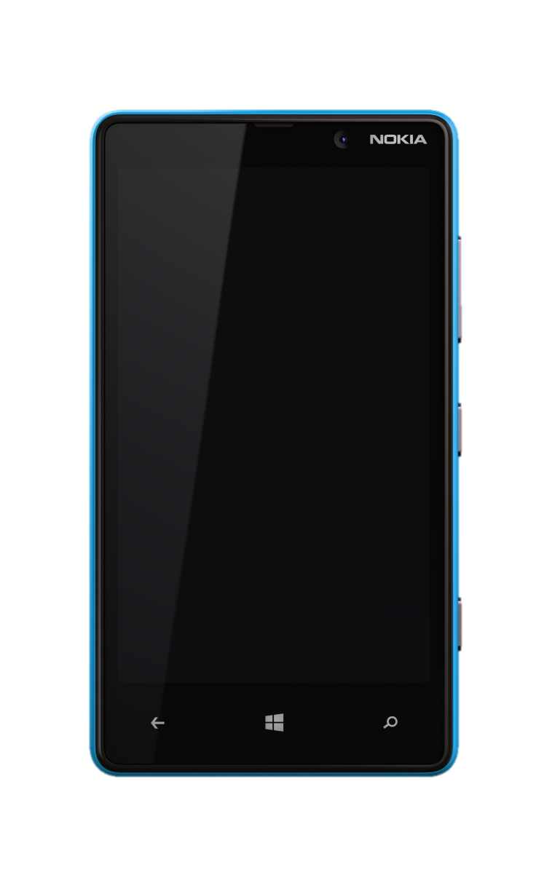
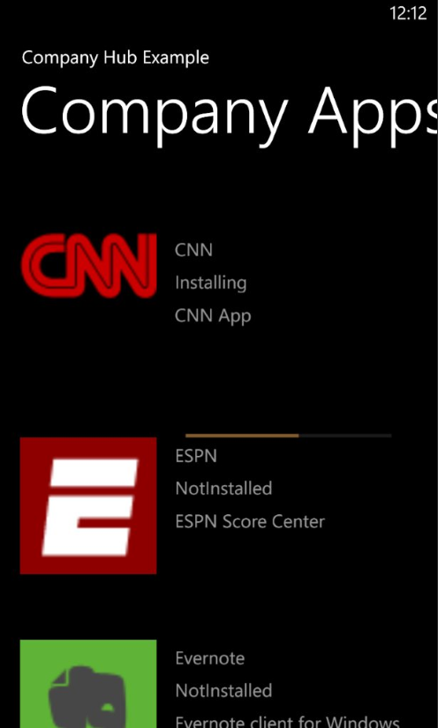
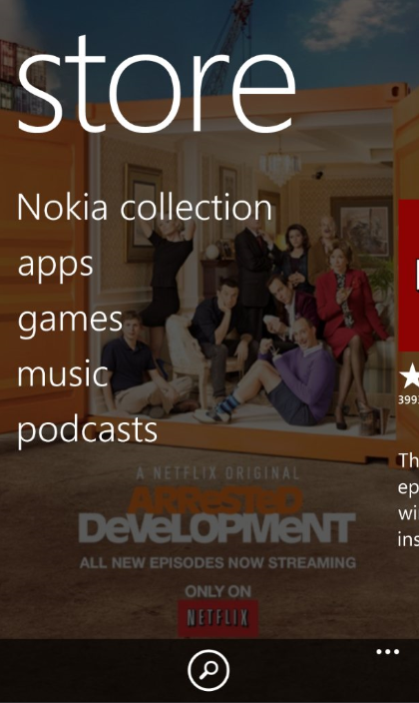




Opciones disponibles
Apps publicadas en la Store
MDM
Company Hub

Slide 14
Distribución de Aplicaciones Administrado

Slide 15
Distribución de Aplicaciones. Administrado.
El despliegue es vía email o mediante una URL.
La instalación require acción por parte del usuario.
No tenemos control sobre los dispositivos de los usuarios.
Beneficios:
Bajo coste
Flexible
Altamente personalizable

Slide 16
Application Enrollment Token
Certificado Symantec
Enterprise Mobile Code Signing Certificate
Permite instalar Aplicaciones de la empresa en los teléfonos (inscripción).
Tiene un periodo de caducidad de un año.
Tras ese periodo debe se renovado.

Slide 17


Distribución empresarial. Administrado.
3
5
2
1
Empresa
Symantec
Microsoft
4
6
7

Slide 18
¿Cómo crear un el AET?

Slide 19
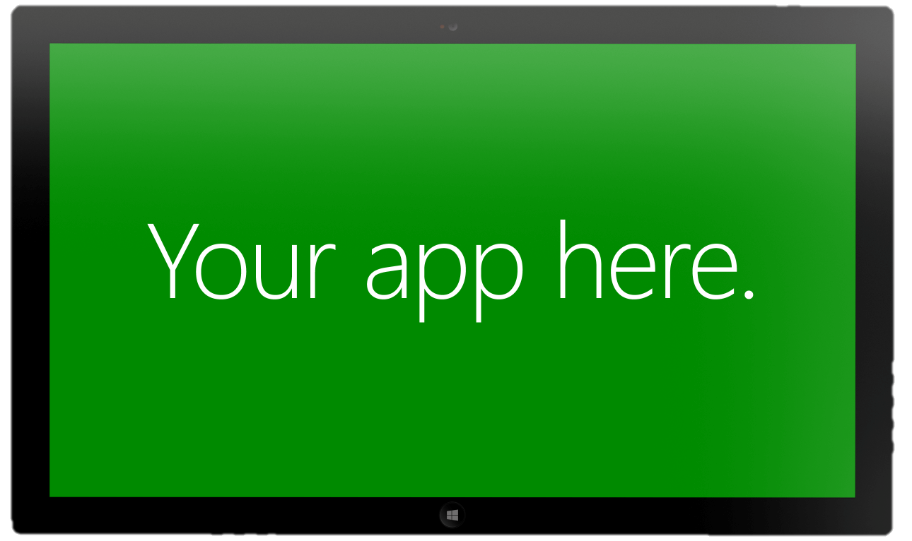
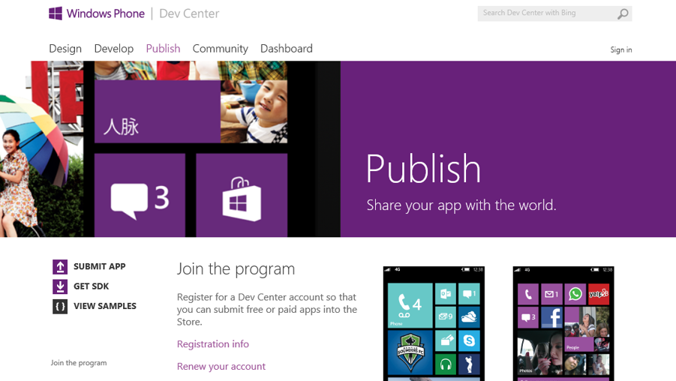
Windows Phone Dev Center

Slide 20
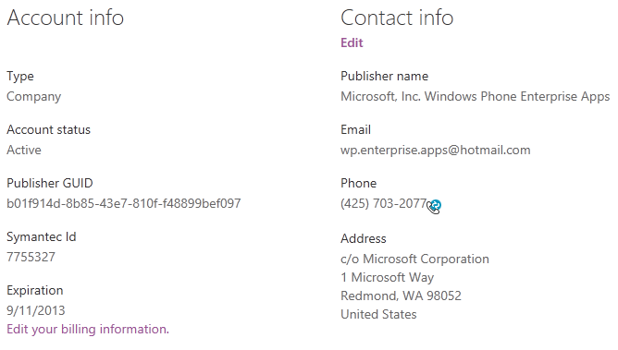
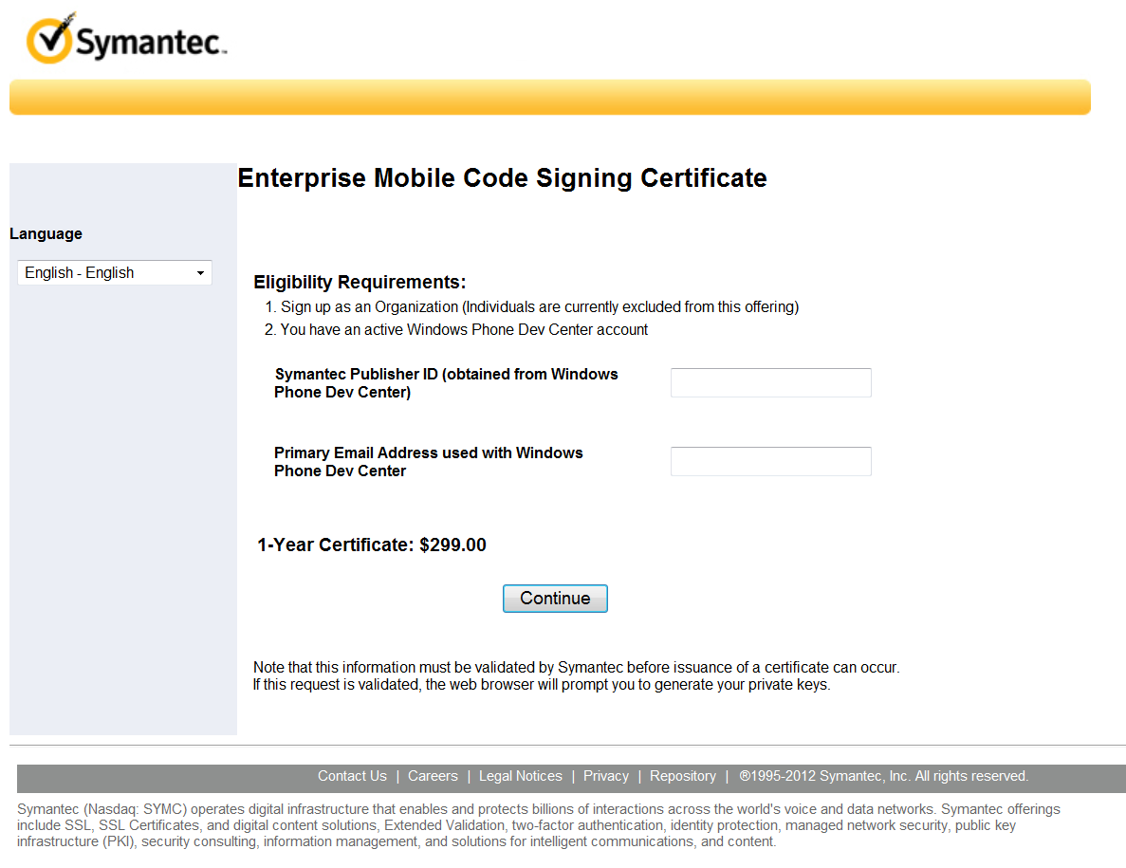
Obtener el certificado

Slide 21
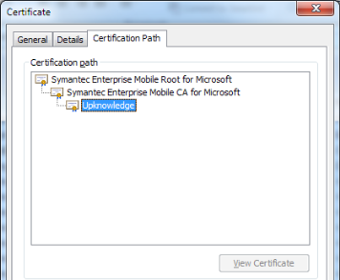
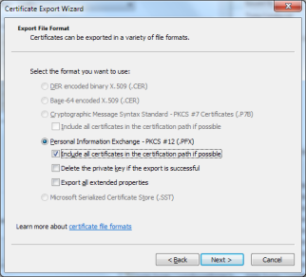
Obtener el archivo .pfx
2. Exportar
1. Instalar certificados Symantec CA

Slide 22
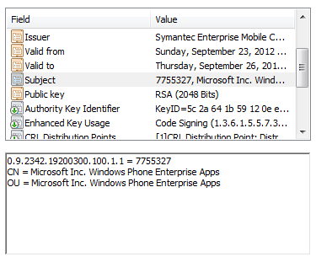
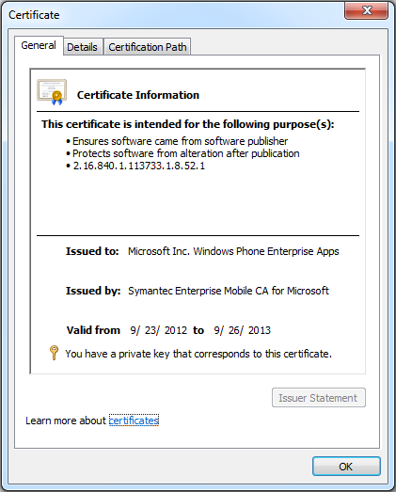
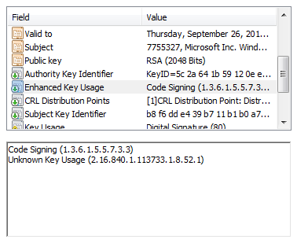
El certificado empresarial
ID del Publicador
Nombre del Publicador
Issuer
Periodo válido
Enterprise apps EKU

Slide 23
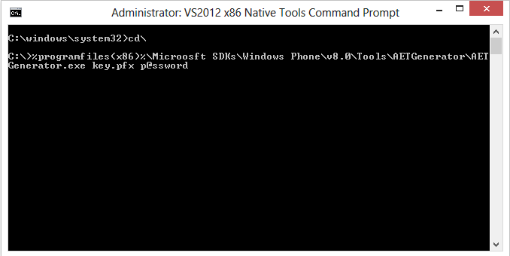

Generando el archivo AET
Certificado
C:\temp2>"c:\Program Files (x86)\Microsoft SDKs\Windows Phone\v8.0\Tools\AETGenerator\
AETGenerator.exe"
c:\temp\Cert.pfx password
Se generan los archivos AET.xml, AET.aet y AET.aetx
AET.aetx

Slide 24
Generando el archivo AET
Comenzamos con el archivo .pfx
Usamos ha herramienta AETGenerator
%programfiles(x86)%\Microsoft SDKs\Windows Phone\v8.0\Tools\AETGenerator\Aetgenerator.exe
<<cert file name>> <<password>>
Generamos el archivo.aetx

Slide 25
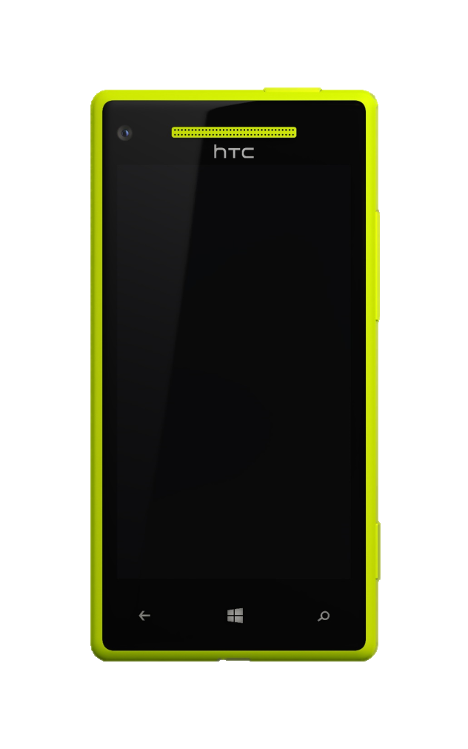
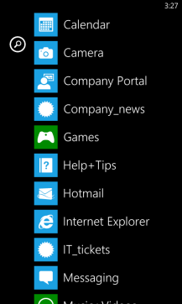


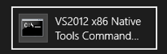
Application Enrollment Token (AET)
Se distribuye durante la suscripción
AET no se puede eliminar desde el teléfono
Upload
Certificado
.aet
MDM server
.aetx
AETGenerator tool
.aetx
Secure data storage
Lo distribuimos vía email o mediante una URL

Slide 26

El archivo AET en el teléfono
.aetx
Publisher ID
AET permite instalar Apps con el mismo Publisher ID en el teléfono
AET es válido durante un año. Después de ese periodo expirará y se debe renovar
.xap
.xap
.aetx
Publisher ID
Publisher ID
12 meses

Slide 27
Preparando las Apps
Todas las Apps deben ser firmadas (incluidos Company Hubs).
Precompilación del código administrado a código nativo:
MDILXapCompile.exe
Firmar la Aplicación con el certificado:
XapSignTool.exe

Slide 28
Firmando Aplicaciones
XapSignTool
Disponible en: %ProgramFiles(x86)%\Microsoft SDKs\Windows Phone\v8.0\Tools\XapSignTool

Slide 29
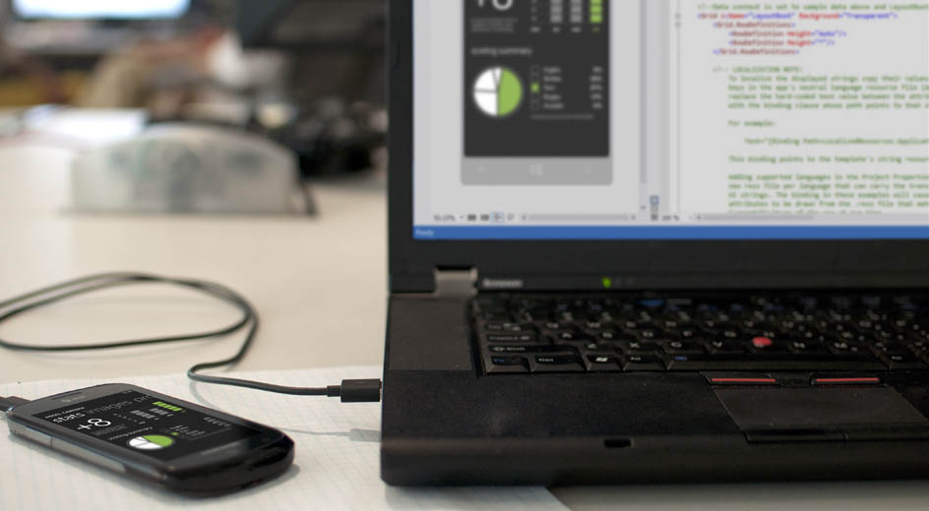
DEMO 1
Generar AET y firmar App

Slide 30
3º
Crear un Company Hub

Slide 31
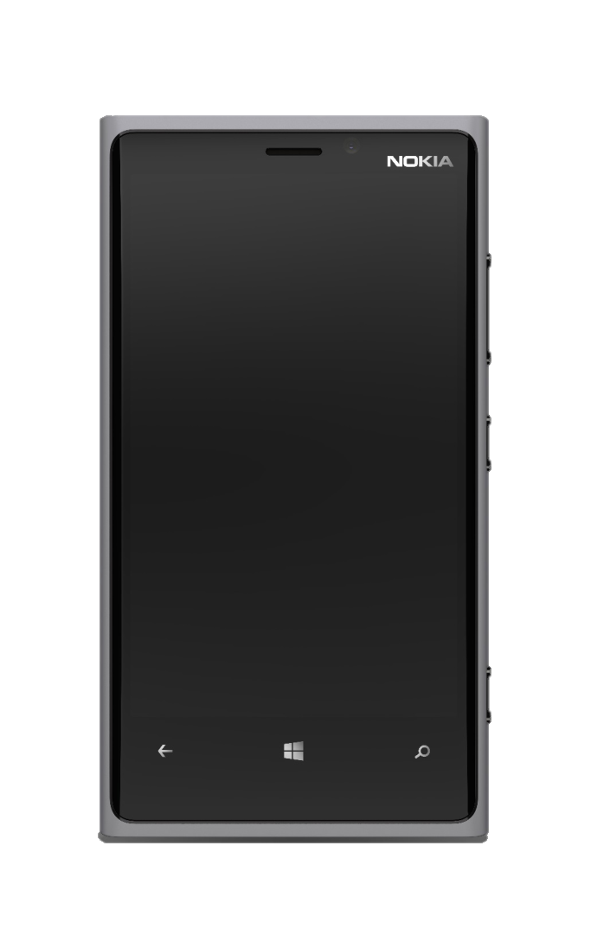
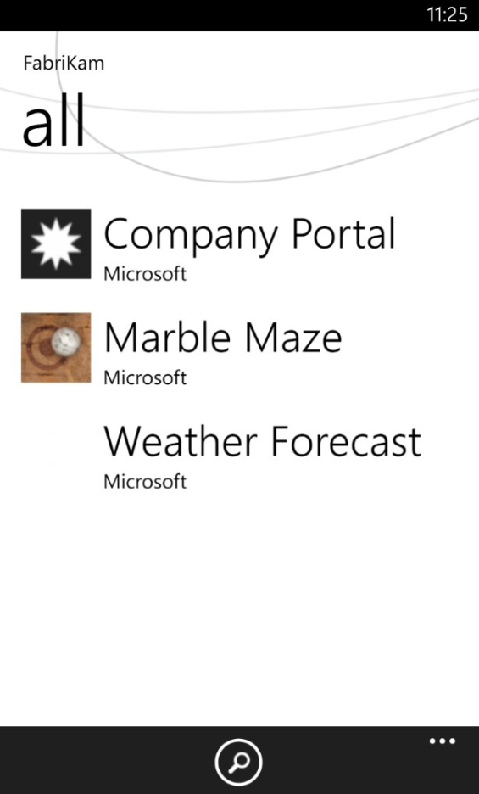
¿Company Hub?
Muestra el catálogo de Apps
Gestiona que Apps estan ya instaladas
Permite instalar Aplicaciones con gestión de progreso inclusive
Permite mostrar noticias, Información o alertas

Slide 32
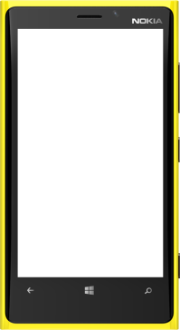
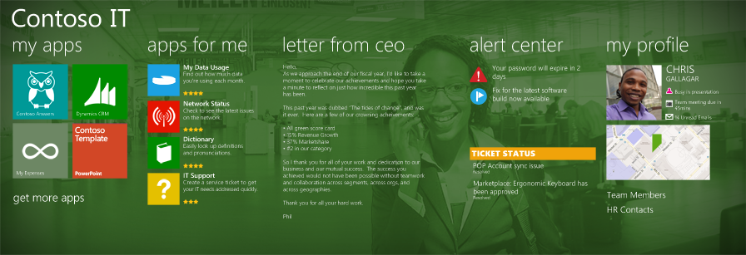
Funcionalidad del Company Hub
Mostrar listado de Apps disponibles
Mostrar listado de Apps instaladas
Permite instalar Apps
Alertas y notificaciones

Slide 33
Company Hub. Limitaciones.
No permite realizar una gestión completa de las Apps. No se pueden eliminar Apps.
Menos seguridad. Requiere mayor diligencia.

Slide 34
Creando un Company Hub

Slide 35
Creando un Company Hub. Componentes.
Cliente
App Windows Phone
Servidor

Slide 36
Company Hub. Componentes. El Servidor.
Lugar donde se almacenan las Apps.
Facilita la Información referente a las Apps.
Almacena también el AET y puede llegar a almacenar un Company Hub.
Permite la gestión de multiples Company Hubs.

Slide 37
Company Hub. Componentes. El Cliente.
Muestra el listado de Apps disponibles con su estado.
Nuevas
Actualizaciones
Instaladas
Permite ver la Información y detalles de cada App.
Permite instalar Apps.
Permite ejecutar Apps.
Además:
Puede contener noticias e Información de la empresa.
Notificaciones Push.

Slide 38
Company Hub. API.
InstallationManager:
AddPackageAsync
FindPackagesForCurrentPublisher
GetPendingPackageInstalls
Package.Launch
Soporta parámetros

Slide 39
Company Hub. Instalando Apps.
Podremos instalar Apps utilizando InstallationManager.AddPackageAsync()
Devuelve IAsyncOperationWithProgress
Hasta 6 notificaciones del estado:
0 Iniciado
5 Dialogo de confirmación
10 El usuario acepta, comienza la descarga
50 La descarga finaliza
55 La App comienza la instalación
100 Instalación completada

Slide 40
Company Hub. Buscando Apps.
Las Apps pueden ser enumeradas usando InstallationManager.FindPackagersForCurrentPublisher()
Devuelve todas las Apps con el mismo Publisher ID del company hub o firmadas con el mismo certificado.
Las Apps instaladas pueden ser enumeradas usando InstallationManager.GetPendingPackageInstalls()

Slide 41
Company Hub. Lanzando Apps.
Una App instalada puede ser lanzada:
Package.Launch()
Encontramos el paquete deseado usando FindPackagersForCurrentPublisher()
Solo Apps con el mismo Publisher ID o formadas con el mismo certificado pueden ser lanzadas.

Slide 42
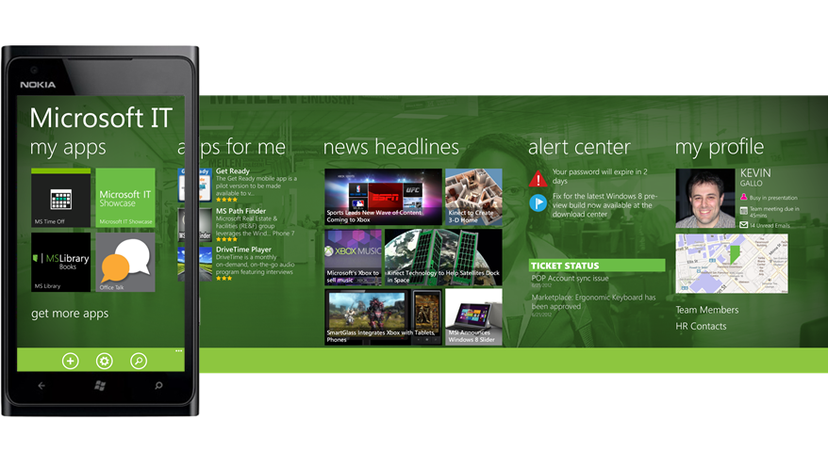
DEMO 2
Crear un Company Hub

Slide 43
Distribución de Aplicaciones Administrado

Slide 44
Distribución de Aplicaciones. Gestionada.
El despliegue es vía MDM.
La instalación no require acción por parte del usuario.
Tenemos control sobre los dispositivos de los usuarios.
Beneficios:
Mayor Control en Apps.
Control de dispositivos.

Slide 45
Conclusiones I
Se debe tener una cuenta de desarrollador Windows Phone registrada como empresa
Se utiliza la cuenta para obtener el certificado Symantec
Exportamos el certificado empresarial a un archivo .pfx
Se puede generar el archive AET de forma manual con la herramienta AETGenerator
El teléfono verifica que la cuenta de empresa asociada es válida una vez cada 24h. Si determina que es inválida durante el periodo de una semana no se podrán instalar nuevas Aplicaciones.
Aplicaciones en format MDIL solo requieren ser firmadas.
Aplicaciones en formato IL deben ser precompiladas a MDIL

Slide 46
Conclusiones II
La distribución empresarial permite a las empresas distribuir sus aplicaciones de negocio con empleados y partners.
La distribución empresarial administrada se basa en el uso de servicios MDM para la gestión completa de Apps y dispositivos.
La distribución empresarial gestionada solo nos permite realizar la distribución.
Mediante un Company Hub las empresas pueden distribuir sus Apps. Pudiendo incluir funcionalidad extra (Notificaciones Push, noticias, etc).

Slide 47
Preguntas y respuestas.
¿Dudas?
P&R

Slide 48

Contacto
Web
www.javiersuarezruiz.wordpress.com
http://geeks.ms/blogs/jsuarez/
Email
javiersuarezruiz@hotmail.com
Twitter
@jsuarezruiz

Slide 49
Soporte (sólo para España)
¿Tienes una idea de app y quieres saber si es viable?
¿Quieres empezar a desarrollar y necesitas recursos de formación, documentación y/o ejemplos?
¿Necesitas un token para registrarte de manera gratuita como desarrollador en la Tienda?
¿Estás desarrollando tu app y tienes alguna duda o problema?
¿Necesitas un dispositivo con Windows Phone 8 para probar tu app antes de publicarla?
¿Estás publicando tu app y tienes alguna duda o problema?
¿Quieres que te ayudemos a promocionar tu app?
¡Escríbe a sopwp@microsoft.com

Slide 50
Programas e iniciativas de Microsoft España
Programas
Aceleración de apps
Startups
BizSpark
Estudiantes
DreamSpark
Microsoft Student Partner
App Campus
Concursos
Estudiantes
OlimpiadApps University
Profesionales
I APP YOU!
Reto GameDev
Gana con App Studio!
Formación
Microsoft Virtual Academy
Notes:
Programas:
BizSpark: http://www.microsoft.com/bizspark/
DreamSpark: https://www.dreamspark.com/
Microsoft Student Partner: http://blogs.msdn.com/b/esmsdn/archive/2013/07/30/191-qu-233-es-un-msp.aspx
Formación:
Microsoft Virtual Academy: http://www.microsoftvirtualacademy.com
Aceleración de Apps:
App Campus: http://www.appcampus.fi
Concursos:
Imagine Cup: http://imaginecup.com
OlimpiadApps University: http://blogs.msdn.com/b/esmsdn/archive/2013/11/04/olimpiadapps-universitarias.aspx
I App You: http://blogs.msdn.com/b/esmsdn/archive/2013/10/30/191-quieres-ganar-una-xbox-one-i-app-you.aspx
Reto GameDev: http://blogs.msdn.com/b/esmsdn/archive/2013/11/06/post-invitado-gamedev-es-blog-sobre-desarrollo-de-videojuegos.aspx
La guerra de los Drones: http://blogs.msdn.com/b/esmsdn/archive/2013/10/29/la-guerra-de-los-drones.aspx
Foros:
Developing for Windows Phone: http://social.msdn.microsoft.com/Forums/en-us/wpdevelop/threads
Desarrollo Windows Phone: http://social.msdn.microsoft.com/Forums/es-es/windowsphone7/threads
Soporte Oficial:
Windows Phone Dev Center Support: https://dev.windowsphone.com/en-us/support
Soporte técnico de Windows Phone 8: http://www.windowsphone.com/es-ES/How-to/wp8/support

Slide 51
Felices Fiestas!

Slide 52
Windows Phone y el sector empresarial
Gracias por vuestro tiempo!

